Slide 1



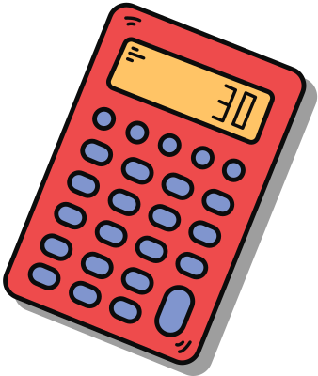


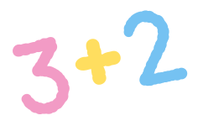


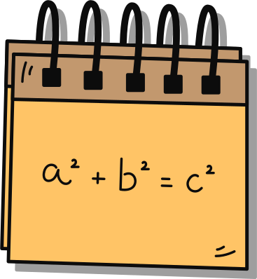
SMART MATH
PHẦN MỀM HỌC TẬP

Slide 2








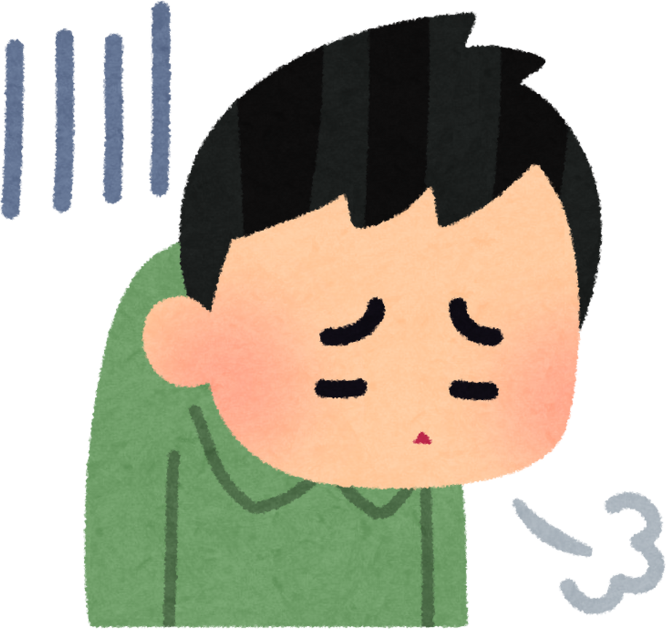


Thành viên nhóm
Phạm Như Quỳnh
Lê Thị Thu Nguyệt
Mai Hữu Thiện
Tui cấm bà vậy nha!!!
Tui xinh hông bà???
Hỏng biết nói gì trơn..
Bùi Thị Hồng Dung
Nguyễn Tuấn Dinh
Cái gì vậy chời!!!!
Quá đủ rồi đó nhaaa!!!

Slide 3




Giới thiệu vấn đề
Ý tưởng & Tính năng
Công nghệ & Giá trị.

Slide 4
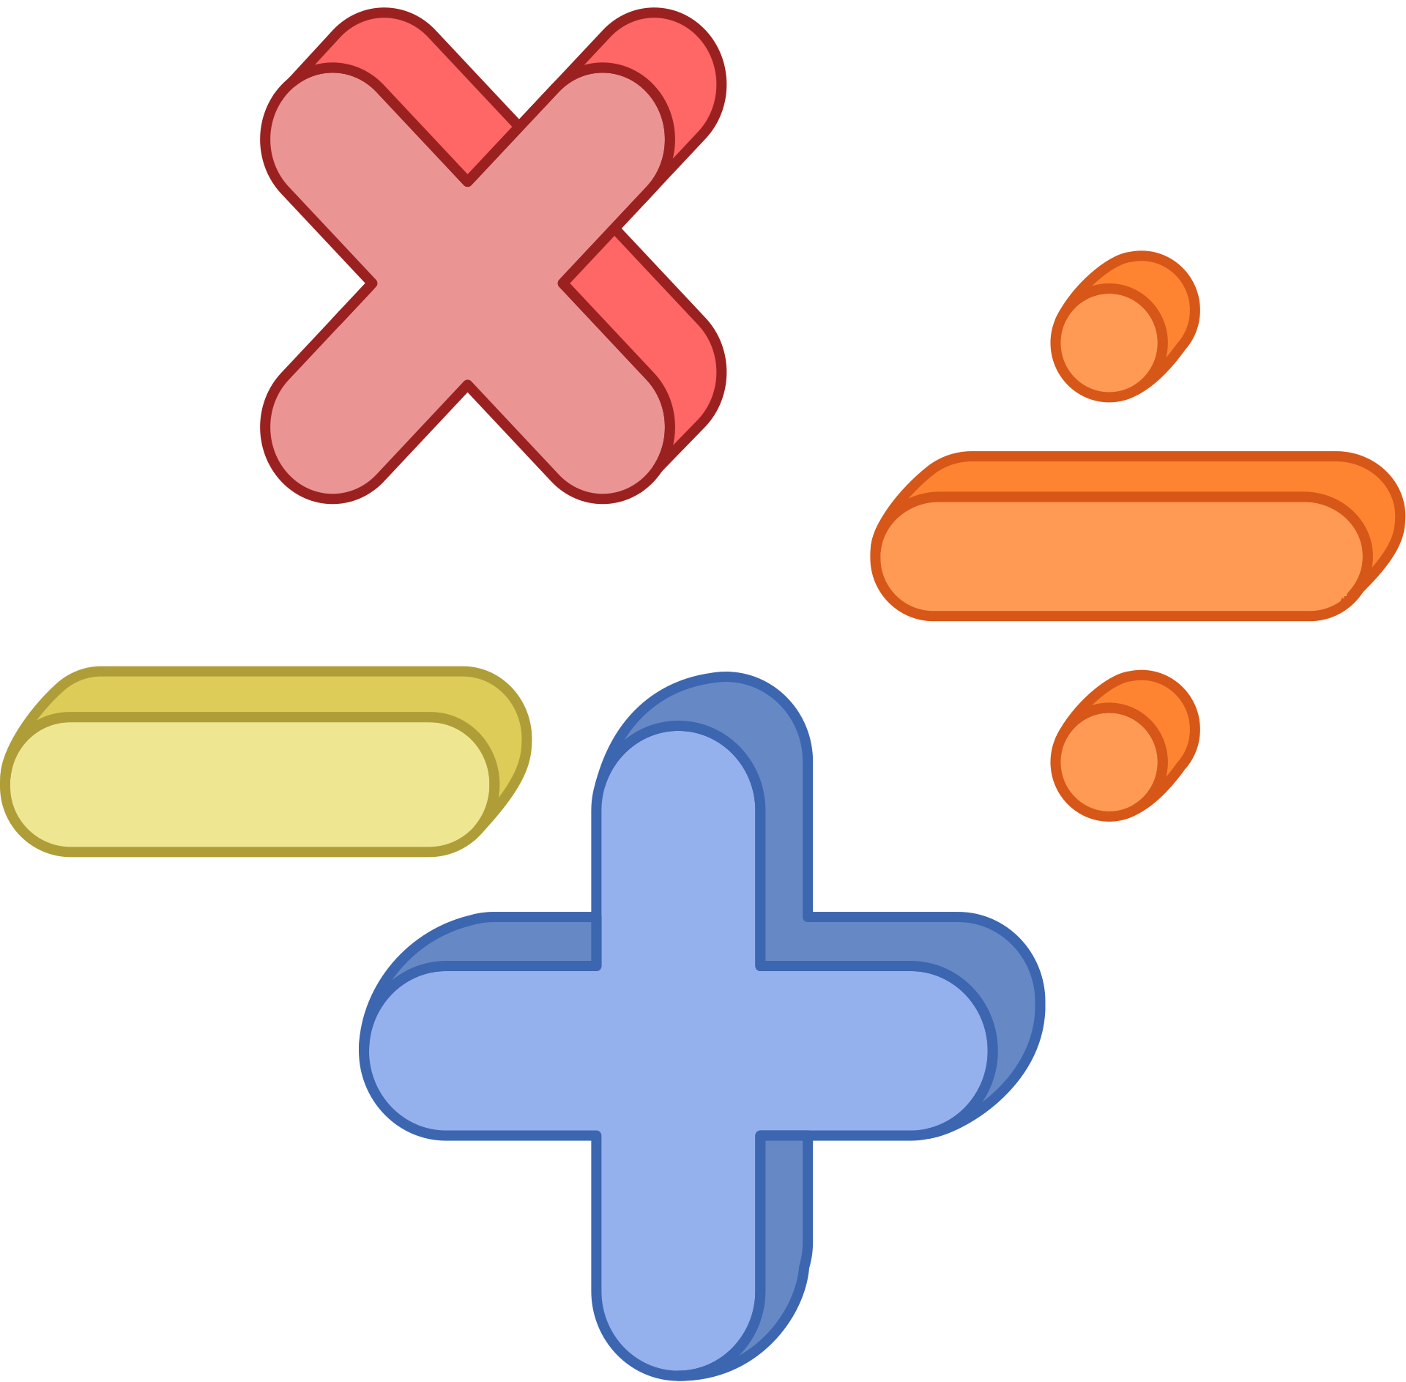
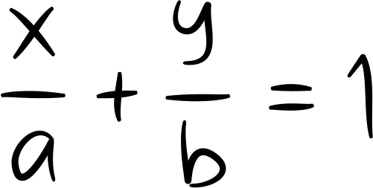

Ý tưởng & Tính năng
Ý tưởng
Xóa tan sự khô khan của toán học truyền thống.
Tính năng
6 Cấp độ: Lộ trình từ Tiểu học đến THCS.
Tính điểm, Xếp hạng sao, Đếm ngược thời gian.
Giao diện sinh động, âm thanh trực quan, kích thích phản xạ.

Slide 5

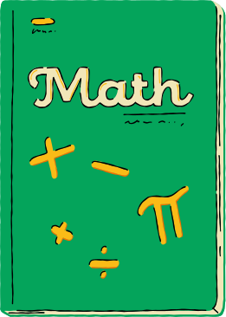
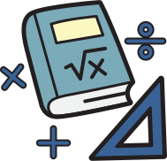
Công nghệ sử dụng
Công nghệ | Phiên bản | Mục đích sử dụng
Python | 3.x | Ngôn ngữ lập trình chính
Pygame | 2.x | Framework phát triển game 2D, xử lý đồ họa và âm thanh
Pillow | 10.x | Xử lý và render ảnh GIF animation
JSON | Built-in | Lưu trữ dữ liệu điểm số và tiến trình (save.json)
Fractions | Built-in | Xử lý phân số trong Level 5-6 (tự động rút gọn)
Random | Built-in | Tạo câu hỏi ngẫu nhiên và trộn đáp án
Time | Built-in | Quản lý bộ đếm thời gian realtime

Slide 6
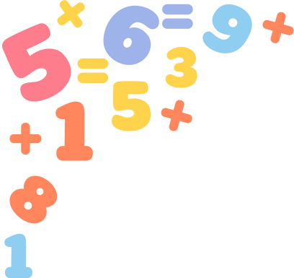
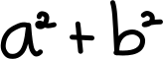
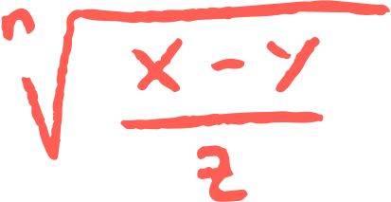
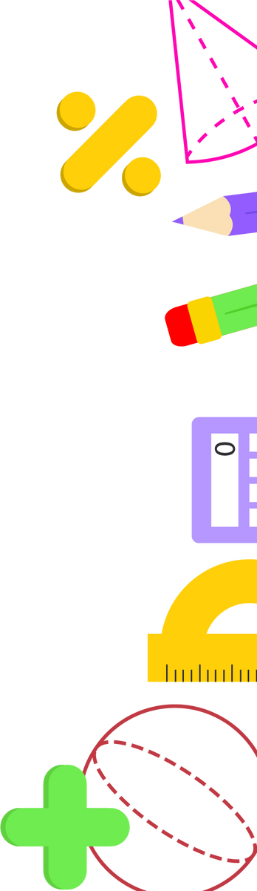

Giá trị
Hứng thú & Đam mê: Biến những con số khô khan thành trò chơi chinh phục hấp dẫn.
Phát triển Tư duy: Rèn luyện phản xạ tính toán nhanh và tư duy logic dưới áp lực thời gian.
Lộ trình Cá nhân hóa: Phân bậc trình độ rõ rệt (6 Levels), giúp học sinh tự theo dõi sự tiến bộ.
Công nghệ & Thực tiễn: Giải pháp giáo dục số hiện đại, có khả năng ứng dụng và mở rộng cao.

Slide 7


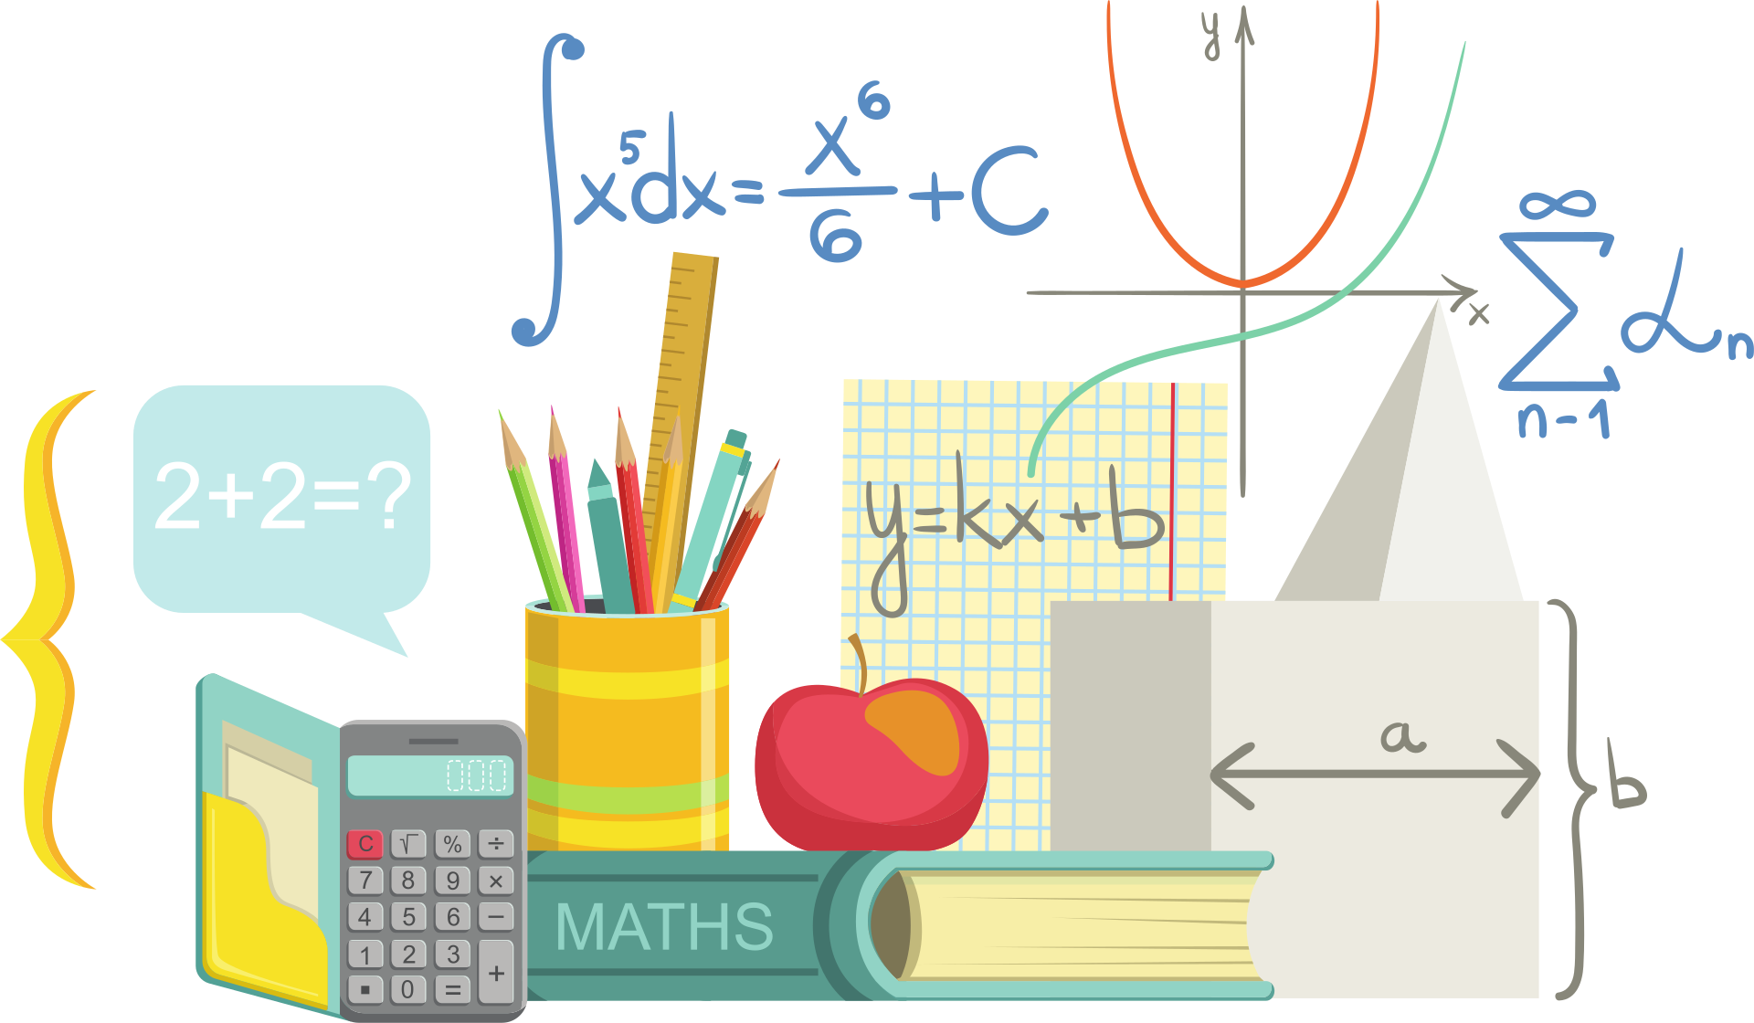
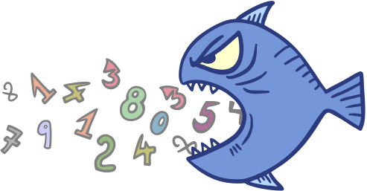
3. Mục tiêu dự án
Dự án Smart Math được phát triển nhằm xây dựng một phần mềm học Toán giúp tăng tính tương tác thông qua giao diện game hóa, âm thanh và hiệu ứng sinh động. Phần mềm được thiết kế với 6 cấp độ từ cơ bản đến nâng cao, kết hợp hệ thống điểm số, sao và thời gian nhằm tạo thử thách và động lực cho người học.

Slide 8


4. Đối tượng sử dụng
Đối tượng sử dụng của game Smart Math bao gồm học sinh tiểu học từ lớp 1 đến lớp 5 (phù hợp với level 1–3), học sinh THCS từ lớp 6 đến lớp 9 (phù hợp với level 4–6), ngoài ra còn phù hợp với những người có nhu cầu rèn luyện và củng cố tư duy Toán học

Slide 9
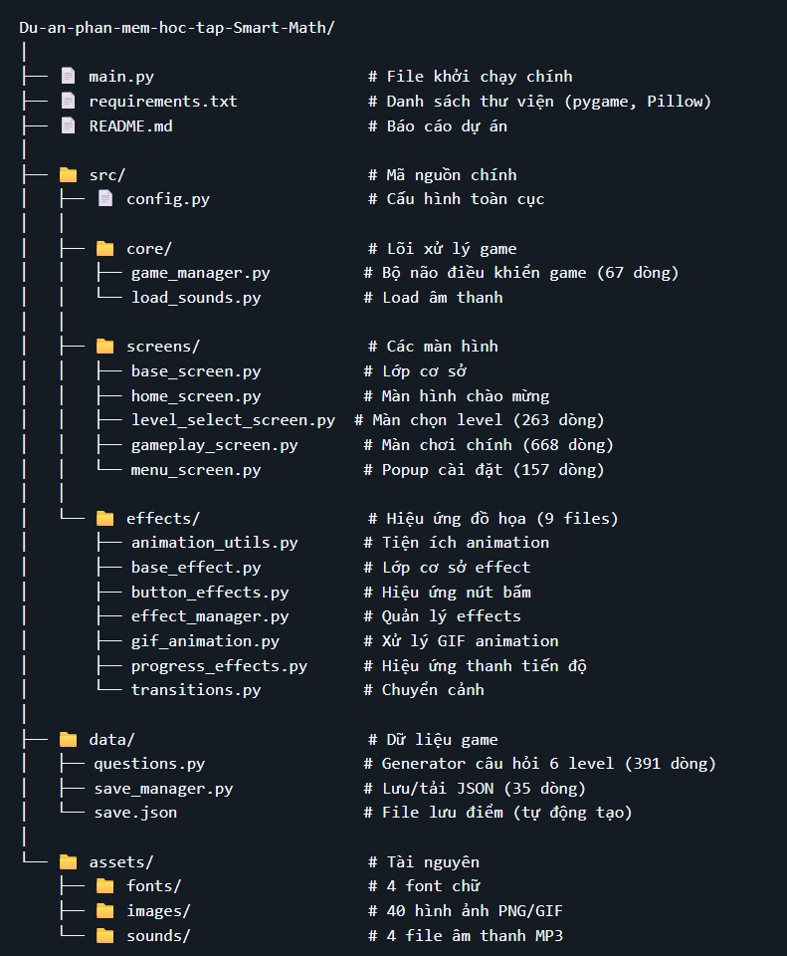
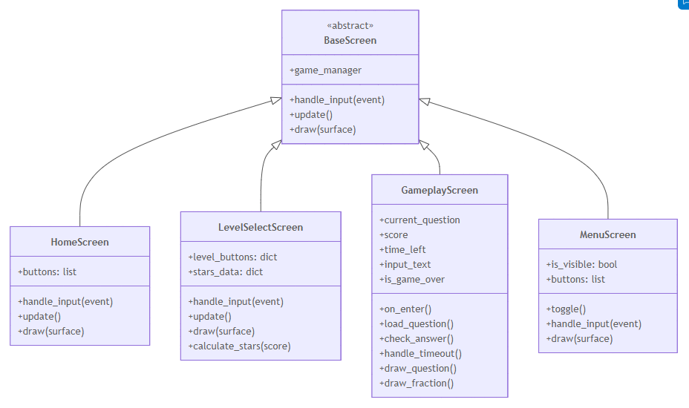
Cấu trúc dự án

Slide 10
Các module chính
Module | File | Chức năng chính
Game Manager | src/core/game_manager.py | Bộ não điều khiển toàn bộ luồng game, quản lý chuyển màn hình
Questions Generator | data/questions.py | Tạo câu hỏi ngẫu nhiên cho 6 cấp độ
Menu Screen | src/screens/menu_screen.py | Popup cài đặt overlay (không phải màn hình độc lập)
Home Screen | src/screens/home_screen.py | Màn hình chào mừng với nút bắt đầu
Level Select Screen | src/screens/level_select_screen.py | Màn hình chọn level với logic khóa
Gameplay Screen | src/screens/gameplay_screen.py | Màn hình chơi chính - phức tạp nhất trong dự án
Effect Manager | src/effects/effect_manager.py | Quản lý hiệu ứng chuyển cảnh (fade, slide, zoom transitions)
Save Manager | data/save_manager.py | Lưu và tải dữ liệu JSON
Load Sounds | src/core/load_sounds.py | Load âm thanh vào bộ nhớ (click, yes, no, bgm)

Slide 11
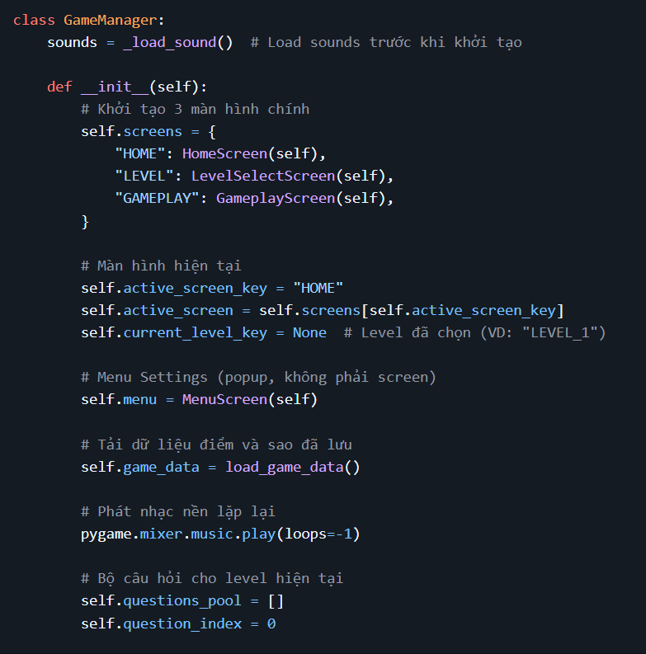
Module: Game Manager
Vai trò: Bộ não trung tâm điều khiển toàn bộ luồng game
self.menu: MenuScreen là POPUP overlay, không phải màn hình độc lập
self.sounds: Được load ở class level, dùng chung cho toàn bộ game
self.questions_pool: Chứa 20 câu hỏi được tạo khi chọn level
self.screens: khởi tạo và quản lý các màn hình khi bắt đầu chương trình

Slide 12
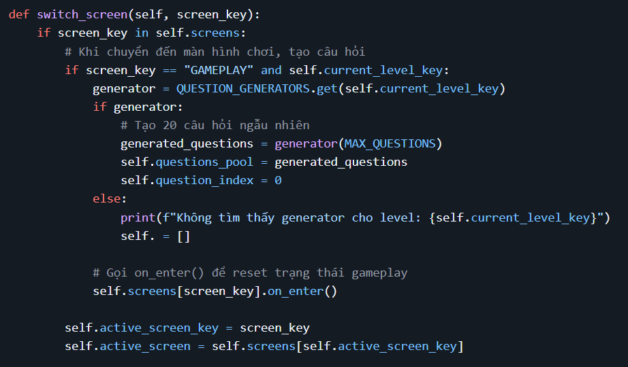
Module: Game Manager
Phương thức switch_screen được gọi từ các màn hình con
Generator được lấy từ dictionary QUESTION_GENERATORS trong questions.py
on_enter() ở màn hình gameplay được gọi để reset điểm, timer, và load câu hỏi đầu tiên

Slide 13
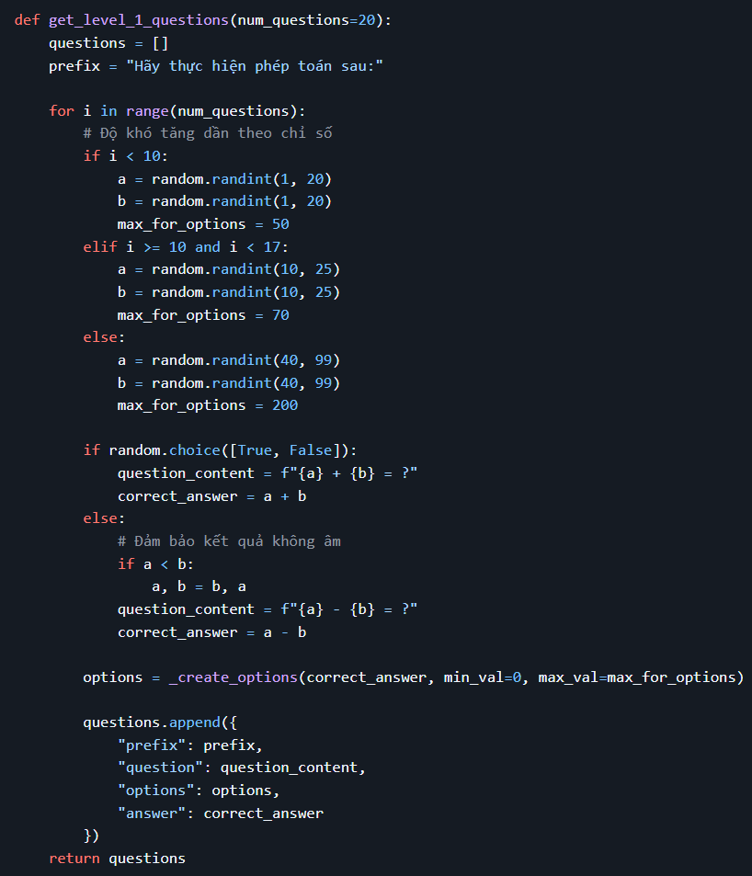
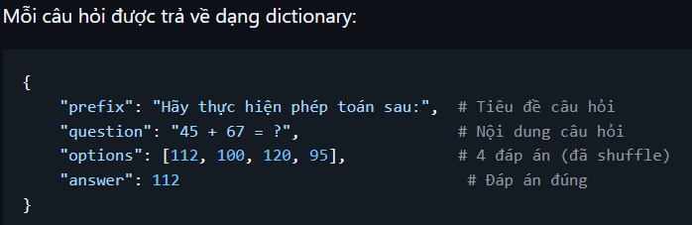
Module: Questions Generator
Câu đầu dễ (1-20), càng về sau càng khó (đến 40-99)
Đảm bảo kết quả phép trừ không âm bằng cách swap a và b

Slide 14
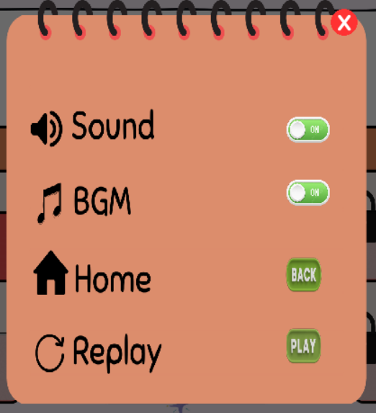
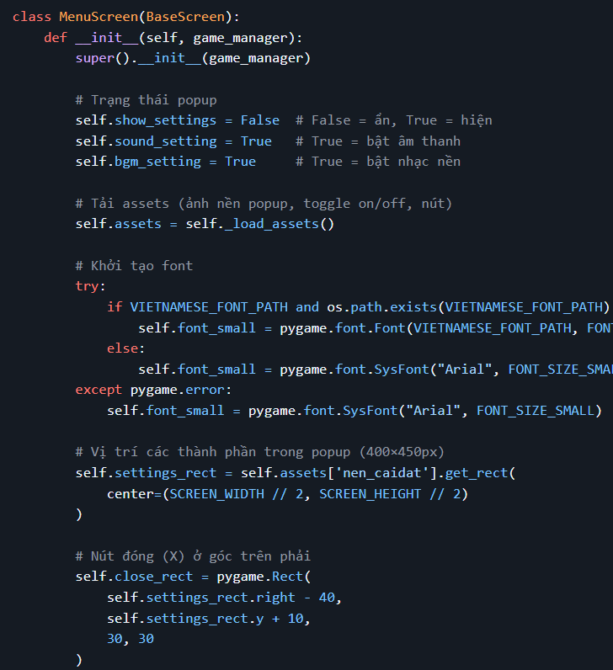
Module: Menu Screen
self.show_settings: Biến boolean điều khiển hiển thị popup, được set bởi nút cài đặt
Popup căn giữa màn hình: center=(SCREEN_WIDTH // 2, SCREEN_HEIGHT // 2)
4 rect chức năng: Sound on/off, BGM on/off, Home, Replay

Slide 15
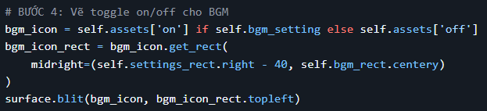
Module: Menu Screen
Pygame vẽ một phần tử lên màn hình theo 3 bước cốt lõi:
1. Dựa vào trạng thái logic (bgm_setting), chọn Surface icon ON hoặc OFF.
1. Trong pygame: vẽ gì = chọn Surface
2. Dùng get_rect() để tạo Rect và căn vị trí tương đối với popup (midright, centery).
2. Trong pygame: vẽ ở đâu = xác định Rect
3. surface.blit(icon, position) để copy Surface icon lên Surface màn hình.
3. Trong pygame: đưa lên màn hình = blit

Slide 16
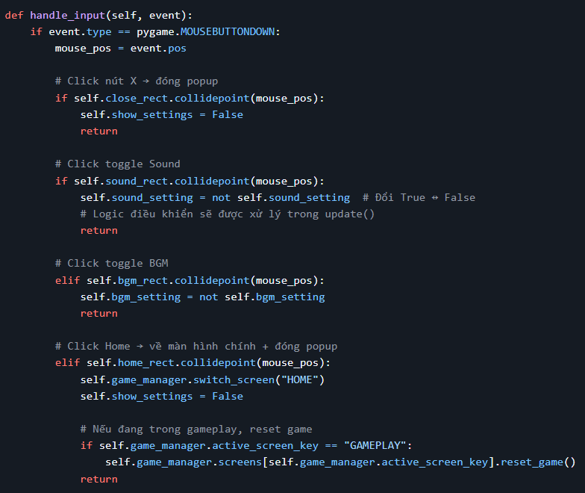
Module: Menu Screen
Xử lý tương tác:
Toggle logic: not self.sound_setting đảo ngược True thành False và ngược lại
Home button: Reset game nếu đang trong gameplay để tránh lỗi state

Slide 17
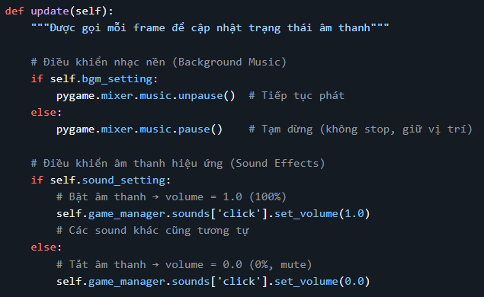
Module: Menu Screen
pause() vs stop(): pause() giữ vị trí, stop() về đầu track
set_volume(): Điều chỉnh âm lượng từ 0.0 (mute) đến 1.0 (max)
Realtime: Được gọi mỗi frame, thay đổi setting ngay lập tức có hiệu lực

Slide 18
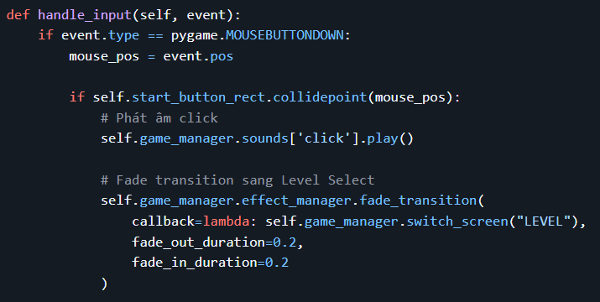
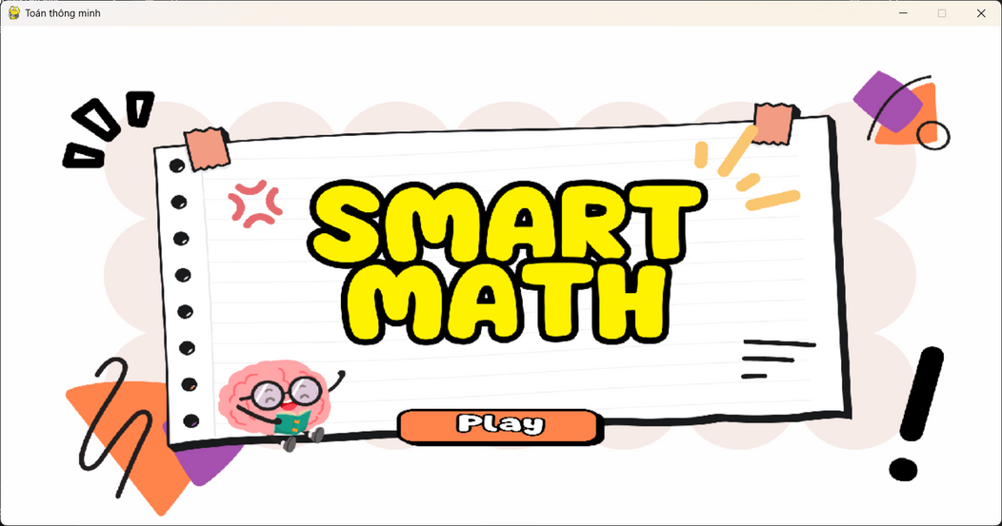
Module: Home Screen
Home Screen là màn hình đầu tiên dẫn vào màn hình chọn level.
Chuyển màn hình với hiệu ứng fade_transition trong 0.4 giây khi self.start_button_rect nhận được vị trí của chuột nhấn xuống.

Slide 19
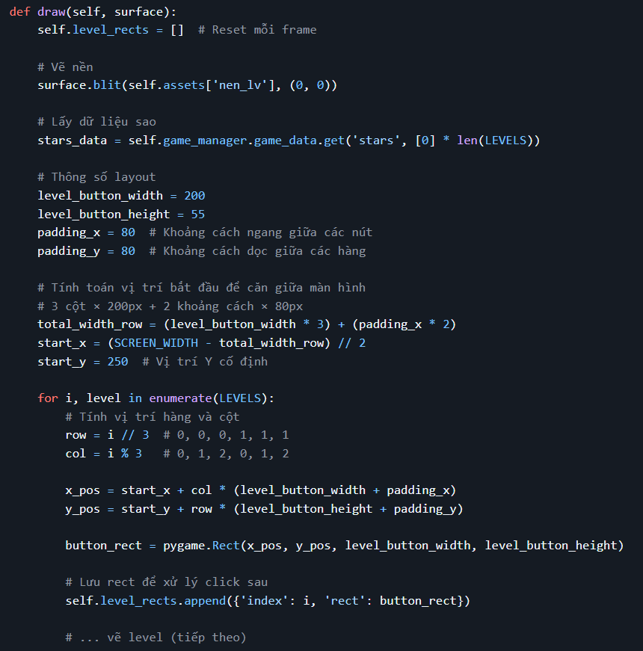
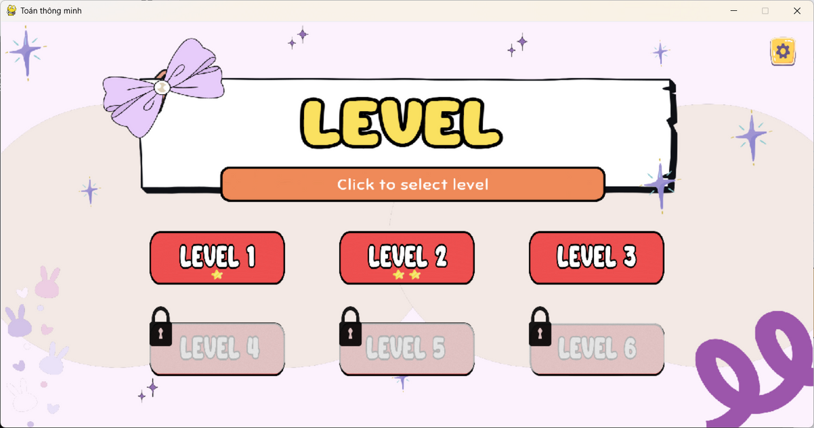
Module: Level Select Screen
Layout lưới 2×3: row = i // 3, col = i % 3
Căn giữa toàn bộ lưới bằng cách tính total_width_row
level_rects được cập nhật mỗi frame để đảm bảo phát hiện va chạm chính xác

Slide 20
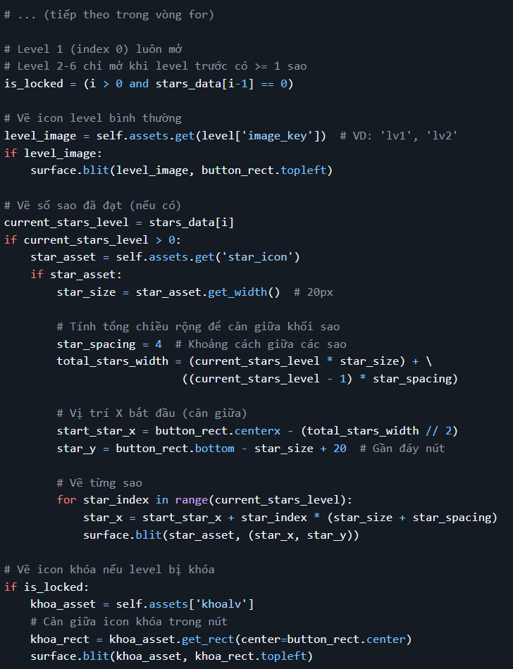
Module: Level Select Screen
is_locked: Kiểm tra i > 0 (không phải level 1) và stars_data[i-1] == 0 (level trước chưa có sao)
Sao được căn giữa bằng cách tính total_stars_width
nếu level còn khóa, icon khóa được vẽ đè lên level bị khóa

Slide 21
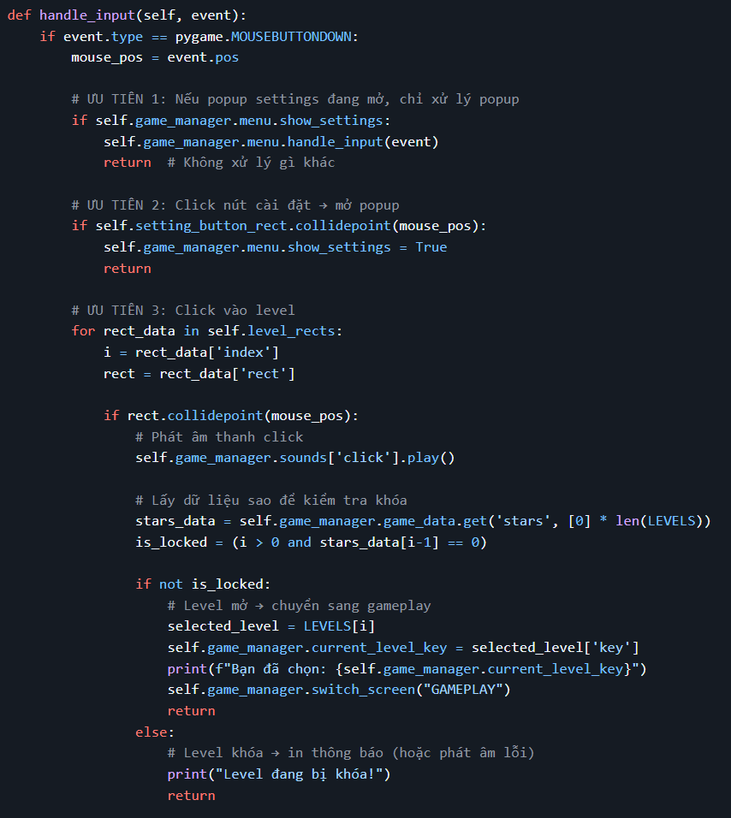
Module: Level Select Screen
Xử lý tương tác:
Ưu tiên 1 - Nếu popup settings đang mở, chỉ xử lý event cho popup, ignore các click khác
Ưu tiên 2 - Click nút cài đặt → set show_settings = True
Ưu tiên 3 - Click level → kiểm tra khóa → chuyển màn hình
Sử dụng ưu tiên để tránh click xuyên qua popup (click nhầm level khi popup đang mở)

Slide 22
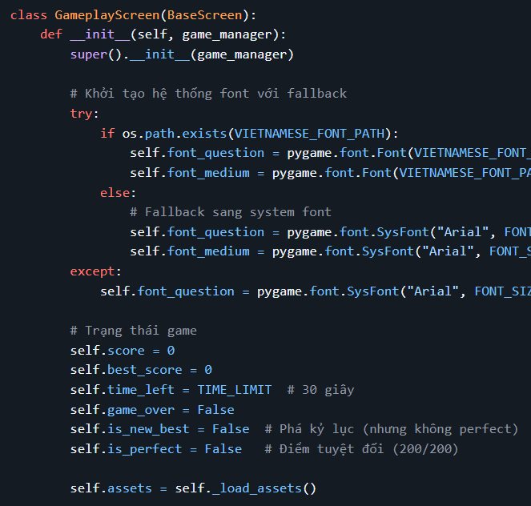
Module: Gameplay Screen
Khởi tạo ban đầu của GameplayScreen với các biến điểm, thời gian, các cờ kích hoạt, load font.

Slide 23
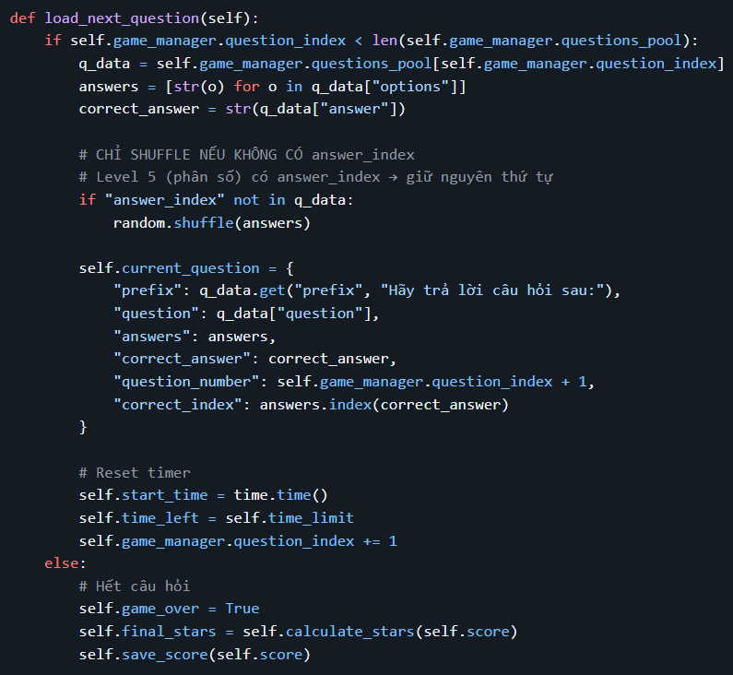
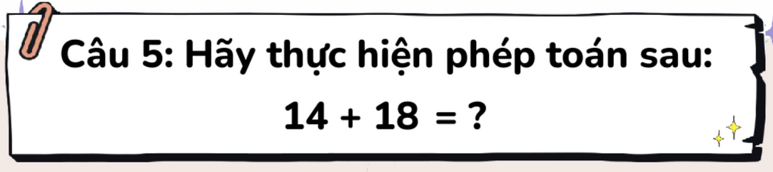
Một số phương thức quan trọng trong GameplayScreen:
Phương thức load_next_question:
Được gọi khi load mỗi câu hỏi từ game_manager, thứ tự câu hiện tại được quản lý bởi self.game_manager.question_index đưa vào self.current_question
Mỗi lần gọi đồng thời làm mới lại thời gian giới hạn và tăng thứ tự câu hỏi

Slide 24
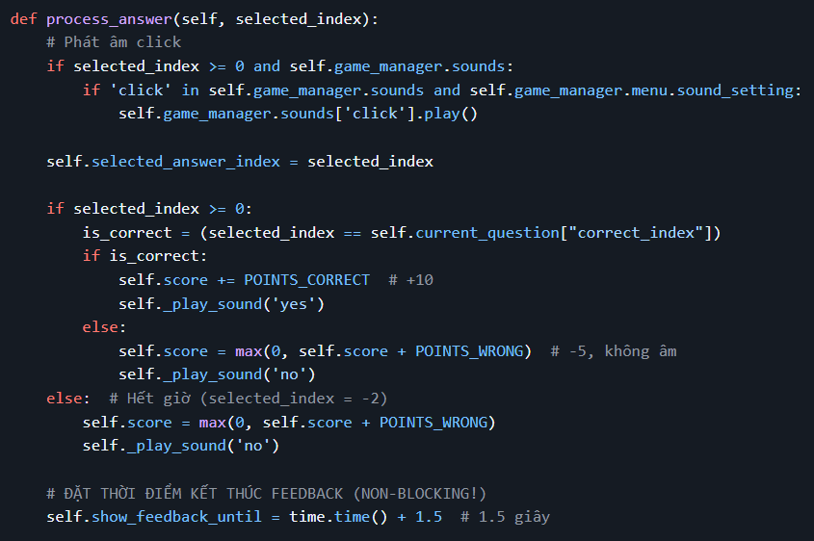
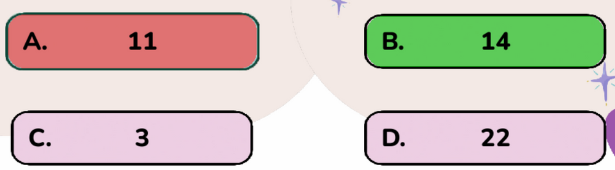
Một số phương thức quan trọng trong GameplayScreen:
Phương thức process_answer:
Được gọi khi người chơi click vào đáp án
Tham số đầu vào để biết vị trí cụ thể câu trả lời
Tính toán điểm vào self.score

Slide 25
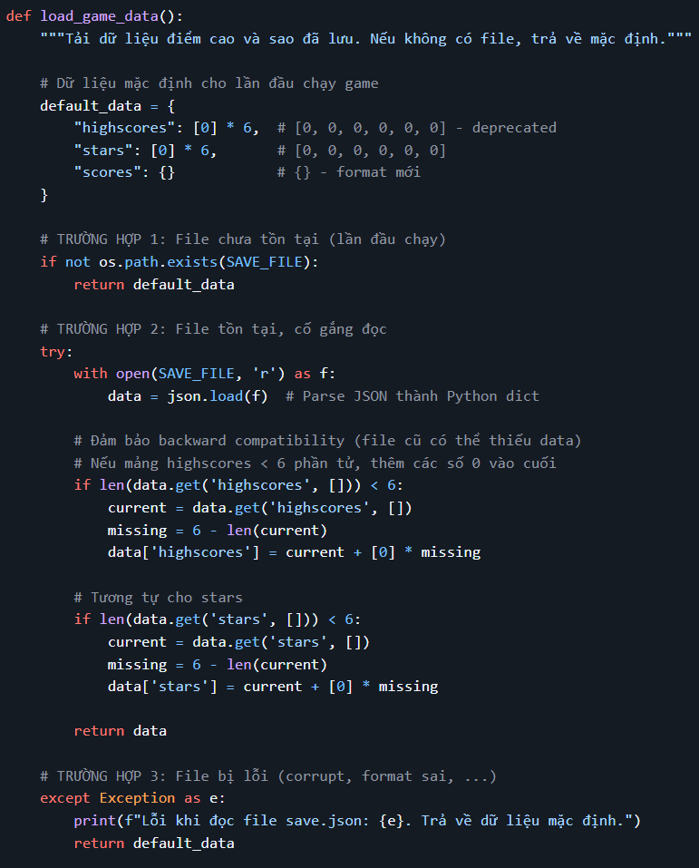
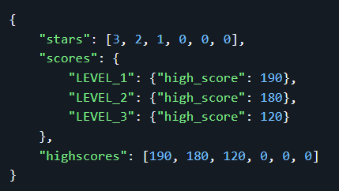
Module: Save Manager
Dữ liệu mặc định khi file không tồn tại hoặc lỗi
[0] * 6: Tạo list 6 phần tử giá trị 0: [0, 0, 0, 0, 0, 0]
Nếu file cũ chỉ có 3 level, thêm 3 số 0 cho level 4-6
Bắt mọi lỗi (JSONDecodeError, IOError, ...) và trả default

Slide 26
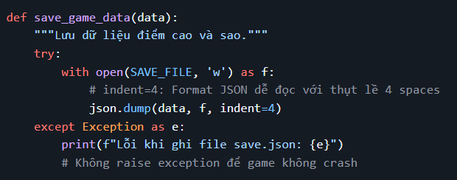
Module: Save Manager
json.dump(data, f, indent=4): Ghi dict Python thành JSON file với format đẹp
indent=4: Mỗi cấp thụt 4 spaces, dễ đọc khi mở file save.json
Exception không raise: Nếu save thất bại, chỉ in lỗi, không crash game
Mode 'w': Ghi đè toàn bộ file (không thêm vào sau)

Slide 27
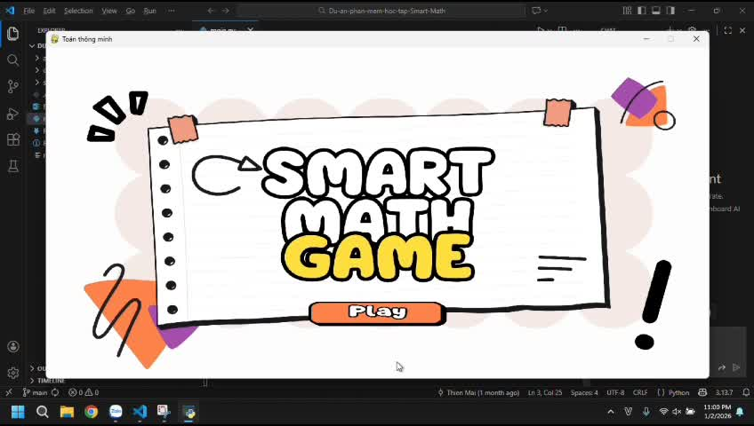

Slide 28
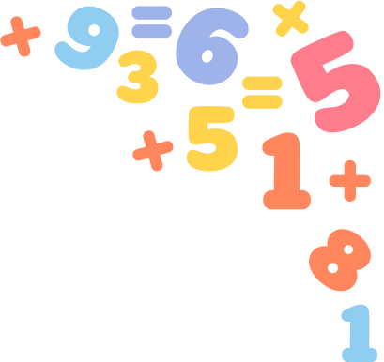

Ưu điểm
Hạn chế
Giao diện hấp dẫn, màu sắc rõ ràng, âm thanh sinh động, tạo cảm xúc.
Cấp độ phân hóa tốt từ cộng trừ cơ bản đến phân số phức tạp, mở khóa từng level, rèn luyện phản xạ tính toán nhanh, làm quen với phân số một cách vui vẻ.
Cài đặt đơn giản phù hợp, học sinh tự chơi được không cần hướng dẫn.
Thiếu hỗ trợ học tập như gợi ý, giải thích
Thiếu tính năng xã hội như so sánh với bạn, bảng xếp hạng
File dữ liệu dễ dàng sửa đổi
Câu hỏi, dạng câu hỏi còn hạn chế, chưa đủ đa dạng

Slide 29
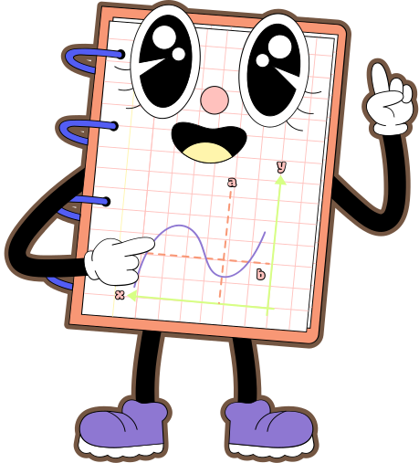

Hướng phát triển:
Multiplayer mode
Bảng xếp hạng trực tuyến
Thêm level 7-10 (logarit, hình học, ...)
Animation hiệu ứng đẹp hơn

Slide 30







THANK YOU

